Slide 1
C程式設計 期中考 考前須知
助教: 許孟渟 (m103040007@student.nsysu.edu.tw, EC 9015)
柯冠宇 (m113040080@student.nsysu.edu.tw, EC 9015)

Slide 2
基本規定
虛擬機 : Vmware Workstation Player (電腦教室已安裝好)
作業系統 : Linux-Ubuntu 16.04 平臺 (電腦教室已安裝好)
編譯器 : GCC (只能使用這個，沒有其餘選擇)
必須使用 makefile 將所有必需繳交的題目一同編譯，輸出成每一題的執行檔
makefile 必須以「模組化」的形式去編寫，考試時會提供template與會用到的library
電腦教室會在當天公布座位表給同學，請同學提早到教室確認

Slide 3
環境安裝(實驗課同學可跳過)
環境安裝 VMware Workstation Player
-- 請查看 [ VMware 安裝 Ubuntu ] 的PPT
環境安裝 VitualBox
-- 請查看 [VitualBox 安裝 Ubuntu ] 的PPT
GCC 和 Makefile 的詳細操作
-- 請查看[ GCC安裝及簡單使用 ] 的PPT
-- 另外附上 Makefile的範例檔案(參考用)

Slide 4
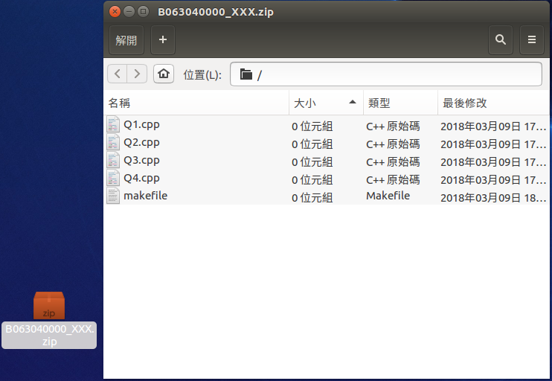
程式繳交規定(考前會再口頭說明一遍)
.cpp檔命名: Q題號.cpp (Ex :第二題就是Q2.cpp)
執行檔命名: Q題號 (Ex :第二題命名為Q2)
繳交時需確認Makefile能成功編譯，否則以0分計算
(Make sure that your makefile can successfully compiled, or you’ll get zero point.)
將所有檔案(包含makefile)放在一個資料夾底下， 資料夾名稱為學號 (Ex : B113040000)
壓縮格式: ZIP檔
壓縮檔命名規則: 學號_姓名.zip (Ex : B113040000_XXX.zip)

Slide 5
[ 期中考試 Midterm Exam ]
時間(Time) : 4/13 13:10~16:10 (3小時)
地點(Place) : 圖書館地下一樓(Library basement floor)，PC02 & PC03
請13:00提早到教室確認座位
若是下午時間無法考試的同學請注意
(請務必傳Email給助教們，不然一律視為下午考試)
時間(Time) : 4/13 9:10~12:10 (3小時)
地點(Place) : 電資大樓(Electrical Engineering) ，EC9013

